Slide 1



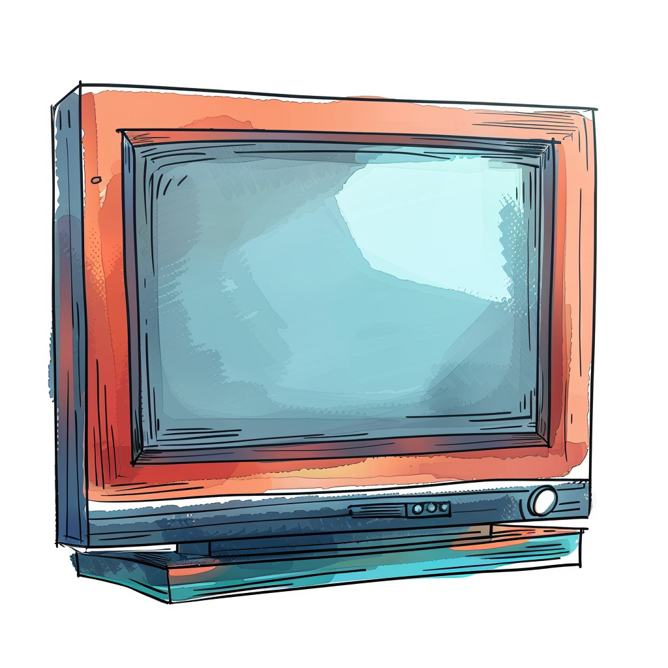






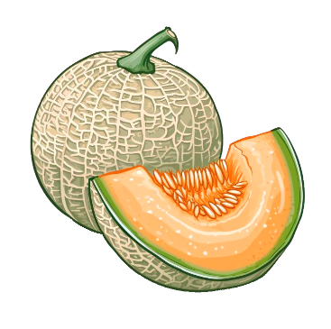

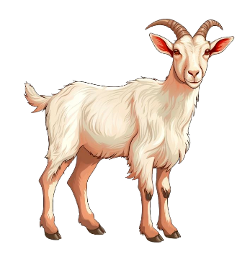
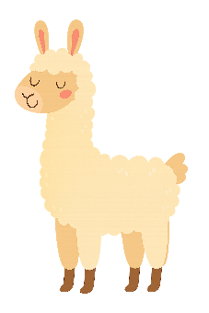

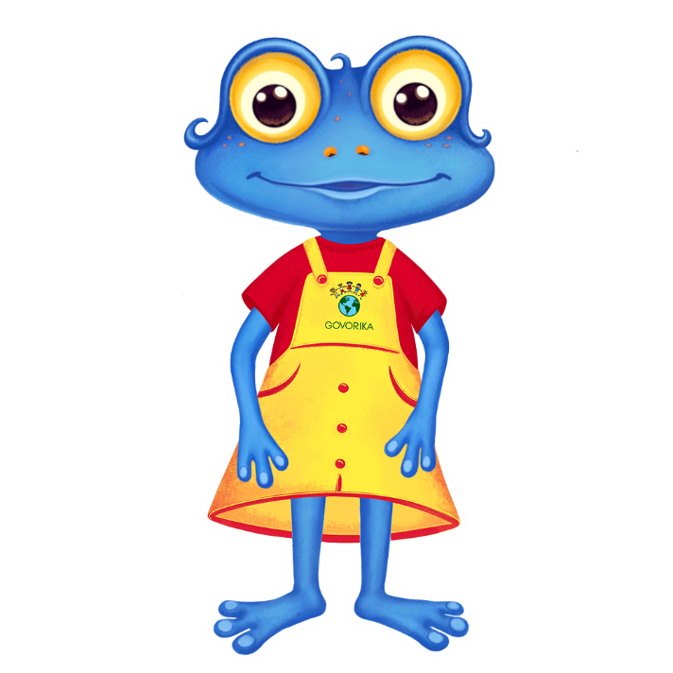

КИ - ВИ
МУ - ХУ
ЛА - МУ
ГИ - РЮ
ДЫ - НЮ
НО - РУ
КА - ШУ
КО - ЗУ
СО - ВУ
ЗИ - МУ
Я
вижу

